Slide 1
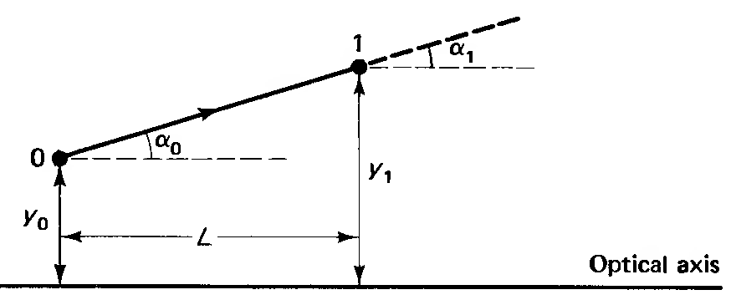
Matrix method بررسي شرايط پايداري تشديدگر به روش ماتریسی
در این روش هر نقطه از هر باریکه را با دو مشخصه، ارتفاع آن نقطه نسبت به محور اپتیکی و زاویه ای که باریکه با محور اپتیکی می سازد، مشخص می کنیم. در شکل زیر باریکه در یک محیط همگن بدون بازتاب یا شکست از نقطه 0 به نقطه 1 رفته است. نقطه 0 با مشخصات α₀ و y₀ نشان داده می شود و نقطه 1با مشخصات α₁ و y₁ نشان داده می شود. ماتریس انتقال ماتریسی است که مختصات اولیه α₀ وy₀ را به مختصات ثانویه α₁ و y₁ تبدیل می کند. مطابق شکل می توان نوشت:
هرگاه تقریب پیرامحوری را بکار ببریم زاویه باریکه ها با محور اپتیکی بسیار کوچک است طوری که:

Slide 2

در نتیجه روابط تبدیلی قبلی به شکل زیر ساده می شوند:
روابط تبدیلی بالا را می توان به روش ماتریسی به صورت زیر نمایش داد:
در این نمادگذاری ماتریس 2*2 بالا را ماتریس انتقال باریکه (ray-transfer matrix) در محیط همگن گویند. L طول انتشار در راستای محور اپتیکی است.

Slide 3
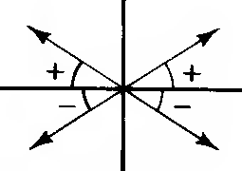
قرارداد علامتی برای زاویه یک باریکه با محور اصلی
Optical axis
قرارداد علامتی برای ارتفاع یک نقطه روی یک باریکه
y > 0
Optical axis
y < 0
براي سطوح خميده كروي مانند سطح آينه ها و عدسي هاي كروي چنانچه مركز خميدگي سمت راست باشد علامت شعاع مثبت و چنانچه سمت چپ باشد علامت شعاع منفي است. اين قرارداد براي موقعي است كه جهت انتشار پرتو از چپ به راست باشد. كل اين قرارداد مي تواند برعكس عمل شود.

Slide 4
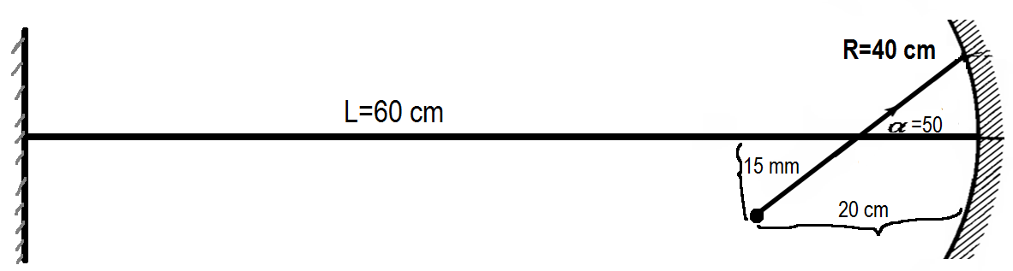
هرگاه چند انتقال پیاپی برای یک باریکه رخ دهد آنگاه ماتریس انتقال نهایی مساوی حاصلضرب ماتریسهای انتقالی طی مراحل مختلف خواهد بود. در این حاصلضرب ماتریس اولین انتقال، اولین ماتریس از سمت راست خواهد بود:
در شكل زير پرتو پس از برخورد با آينه كاو به آينه تخت مي رسد. محل برخورد پرتو با آينه تخت را حساب كنيد.

Slide 5
Ray transfer matrix ماتریس انتقال باریکه
ماتریس هر سیستم اپتیکی دارای یک خاصیت مهم دارد که به صورت زیر بیان می شود.
دترمینان ماتریس انتقال هر سیستم اپتیکی مساوی نسبت ضریب شکست محیط ورودی به محیط خروجی می باشد.
هرگاه محیط ورودی و خروجی یکسان باشد آنگاه دترمینان ماتریس انتقال سیستم اپتیکی مساوی واحد خواهد بود.

Slide 6
Resonator stability
In a resonator the light rays propagate back and forth therefore, a resonator is a periodic optical system.
If the ray transformation matrix of the Unit cell is given by the following:
Then the output parameters after n repeated optical elements can be derived as:

Slide 7
(6)

Slide 8
The determination of the ray transfer matrix is equal to unity:

Slide 9
In order to solve the Eq. (12) we can assume that:

Slide 10

1
$$\sqrt{1−b^{2} }$$
Ф
b
The beam position, y, would oscillate and comes back to its previous position if Ф is real.

Slide 11
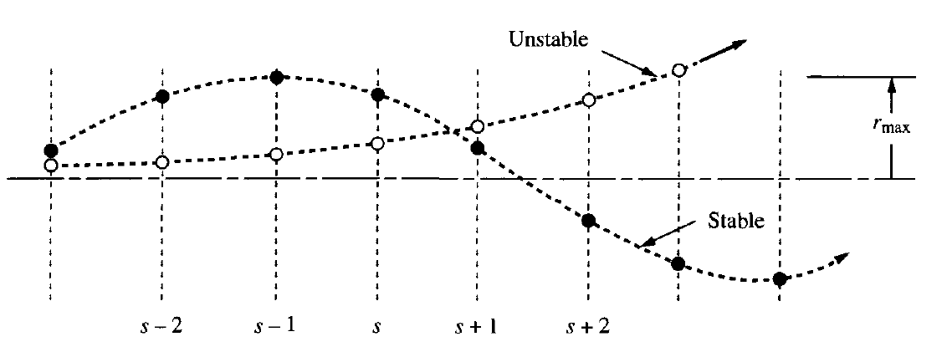

Slide 12
For the case of real Φ the position of beam is a harmonic function of m. that means, in the periodic optical system the characteristics of beam (y and α) will become the same after passing through m similar repeatable optical element. Mathematically that means:

Slide 13
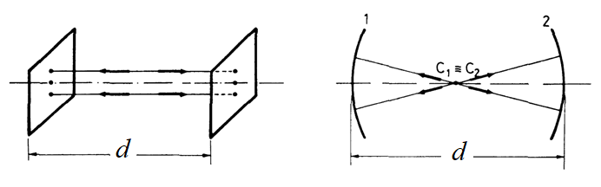
Laser resonator
A resonator consists of two mirrors standing face to face (common optical axis) with distance of d. therefore, the light ray travels two times through free space and reflect two time from mirrors. That means, the optical element which repeats consists of two propagation through free space and reflection from two mirrors.

Slide 14
Stability criterion:

Slide 16
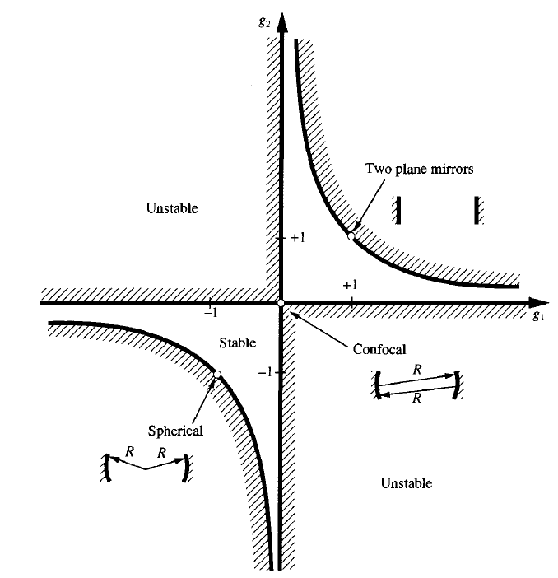
Unstable
Conditionally stable
Unstable
A g₁, g₂ stability diagram for a general spherical resonator. The stable region corresponds to shaded parts in the figure;

Slide 18
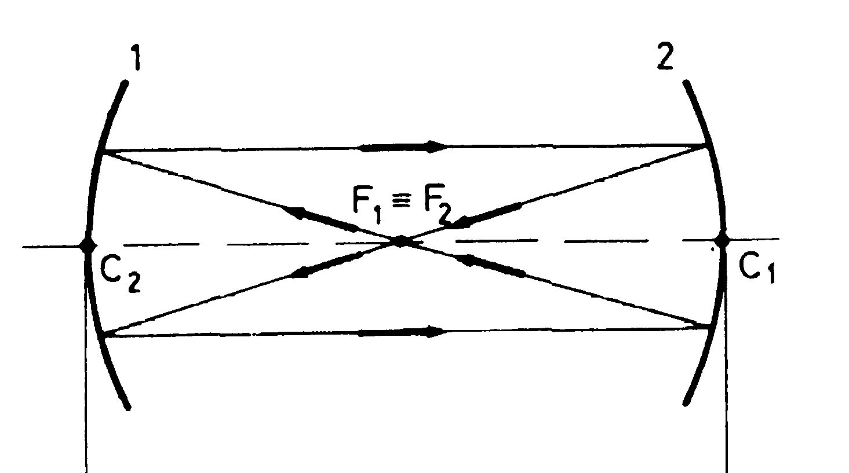

Slide 19
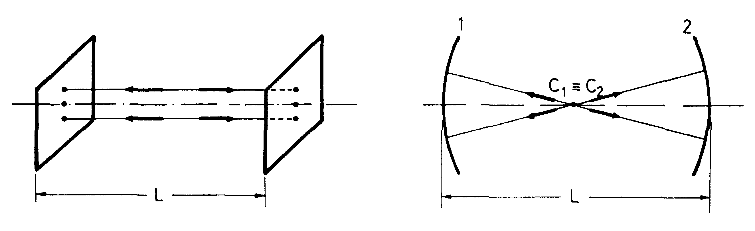

Slide 20

Flat mirror is mounted at the focal point of the spherical mirror

Slide 21

Flat mirror is mounted at the center of the spherical mirror

Slide 22
A resonator consisting of two parallel plane mirrors is always stable regardless of the length of the resonator.
In such a resonators, the beams parallel to the optical axis will remain within the resonators and back to the same position after one round trip. those beams which deviate from the optical axis will give up the laser medium as loss.

Slide 23
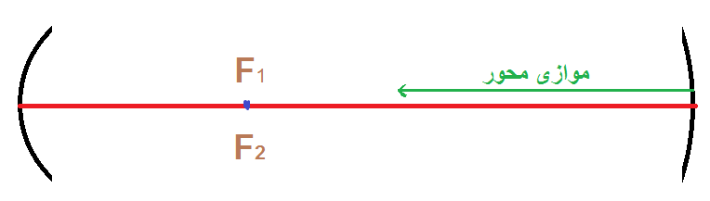
تمرین:
یک کاواک از دو آینه کاو با فواصل کانونی 20 و 40 سانتی متر تشکیل شده است.
طول کاواک برای شرایط پایدار را تعیین کنید.
یک کاواک از دو آینه کاو با شعاع های متفاوت تشکیل شده است.
طول این کاواک به اندازه مجموع فواصل کانونی آنها تنظیم شده است.
الف) آیا این کاواک پایدار است
ب) پرتوی که موازی محور رسم شده را ادامه داده و چند بازتاب آن را از دو آینه رسم کنید.

Slide 24
Gaussian Beam
A real laser beam has a unique direction and finite width. A plane wave or a spherical wave both can not be a real laser beam because a plane wave although has a unique direction but does not have finite width and it spreads all over the space. A spherical wave has a finite width but has not a unique direction and it propagates in all directions. Thus, the wave equation has to be solved with paraxial approximation to derive the Gaussian wave representing a finite width light beam propagating in a certain direction.
When the radiation propagates through the free space (where the polarization is zero) the wave equation is given by:

Slide 25



An monochromatic wave can be the solution for the wave equation
با جاگذاری این پاسخ در معادله موج به معادله هلمهولتز می رسیم:
یکی از پاسخهای معادله هلمهولتز موج کروی است:
where r is the radial coordinate as the distance between the origin and the observation point.
Using paraxial approximation in which a small patch of observation plane around z-axis is considered, the radial coordinate r can be approximated as follows

Slide 26
Now the spatial part of solution is modified as
It can be easily shown that if the real parameter z is replaced by the complex parameter , E(r) is still a solution for Helmholtz equation but it attains additional remarkable properties. Thus

Slide 28
the wave front radius of curvature
the beam radius
the beam waist radius
the Rayleigh range (length)
the propagation phase variation

Slide 29
مثال: قطر کمره (waist diameter)یک پرتو لیزر(laser beam) 800 میکرو متر و طول موج(wavelength) لیزر 800 نانومتر است.
الف) طول ریلی (Rayleigh range)را حساب کنید
ب) شعاع خمیدگی جبهه موج(wave front curvature of radius) در فاصله 2 متری از کمره(waist) را حساب کنید
ت) شعاع پرتو(beam radius) را در فاصله 5 متری از کمره حساب کنید.

Slide 30
تمرین:
قطر کمره یک باریکه لیزر2 میلیمتر و طول موج لیزر 450 نانومتر است.
شعاع خمیدگی جبهه موج و شعاع باریکه را در فاصله 5 متری از کمره حساب کنید.
شدت در فاصله 10 متری از کمره چند درصد شدت در کمره خواهد بود.
در چه فاصله ای از مرکز باریکه گاوسی شدت به نصف مقدار بیشینه می رسد.
(این فاصله را بر حسب شعاع باریکه پیدا کنید.)

Slide 31
the Rayleigh range that refers to a distance from the beam waist where the beam radius grows by a factor of √2 compared to beam waist radius therefore, the spot area increases by a factor of 2 compared to the beam spot at the beam waist.
E can be representative for a light beam because it has a finite extent that depends on coordinate x, y and z and also it has a unidirectional propagation in the positive z direction.
Since the radial distribution of the electric field and subsequently the intensity pattern obeys a Gaussian function, this traveling electric field represents the electric field of a Gaussian light beam.

Slide 32
The light intensity is always proportional to the square of the modulus of the electric field thus the spatial intensity distribution of a Gaussian beam is characterized by the Gaussian function as follow:
The light power is obtained by integration the intensity over r in the plane normal to the propagation direction of the incident beam. So

Slide 33
The average intensity over the entire laser spot equals to half of the maximum intensity at the center of spot.

Slide 34
مثال: یک پرتو لیزری با طول موج 532 توسط یک عدسی طوری کانونی شده که شعاع کمره پرتو 40 میکرون است. اگر توان این لیزر 2 وات باشد شدت روی محور انتشار پرتو در کمره و در فاصله 20 سانتی متری از کمره حساب کنید.
برای محاسبه شدت روی محور در فاصله 20 سانتی از کمره لازم است که شعاع پرتو در این فاصله را حساب کنیم

Slide 35
The power transferred through an aperture of radius a can also be calculated by integration of the intensity over r from the origin up to a distance a.
The aperture transmittance defined as the quotient of the power transmitted through the aperture and the entire incident power can be written as:
where a is the aperture radius, w(z) is the beam radius in the aperture plane and z is the aperture position.

Slide 36
مثال: یک پرتو لیزری با طول موج 1064 نانومتر توسط یک عدسی طوری کانونی شده که شعاع کمره 20 میکرون است. اگر یک روزنه به قطر 10 میلی متر در فاصله نیم متری از کمره روی محور انتشار پرتو قرار گیرد چند درصد از توان پرتو از روزنه عبور خواهد کرد.

Slide 37
تمرين:
یک پرتو لیزری با طول موج 450 نانومتر توسط یک عدسی طوری کانونی شده که شعاع کمره 50 میکرون است. یک روزنه به قطر 1 میلی متر در چه فاصله اي از کمره روی محور انتشار پرتو قرار گیرد تا 20% درصد از توان پرتو ليزر از روزنه عبور کند.
A laser beam with wavelength of 450 nm has bean focused to a 50 µm waist radius using a lens. At which distance from the beam waist, a 1 mm diameter aperture should be placed to have 20% power transmittance.

Slide 38
Blue line presents the distribution in z direction and the Red line for r direction
For case of tight focus where the beam waist radius is very small
For case of wide focus where the beam waist radius is large

Slide 39
تمرين:
شعاع كمره يك پرتو ليزر 500 ميكرون است. طول موج ليزر 800 نانومتر است. اگر توان اين ليزر 5 وات باشد:
The laser beam waist radius is 500 µm and the wave length is 800 nm. when the laser power is 5 W:
الف) شدت بيشينه در كمره را حساب كنيد.
Calculate the maximum intensity at the beam waist.
ب) در راستاي عمود بر محور انتشار، در چه فاصله اي از مركز باريكه شدت به اندازه نصف شدت روي مركز باريكه مي شود.
Perpendicular to the beam propagation direction, at which distance from the beam center the intensity drops to half of that at the beam center.
ت) در چه فاصله اي از كمره شدت روي محور باريكه به اندازه 10% شدت بيشينه در كمره مي شود.
At which distance from the beam waist, the intensity drops to 10% of maximum intensity at the waist.

Slide 40
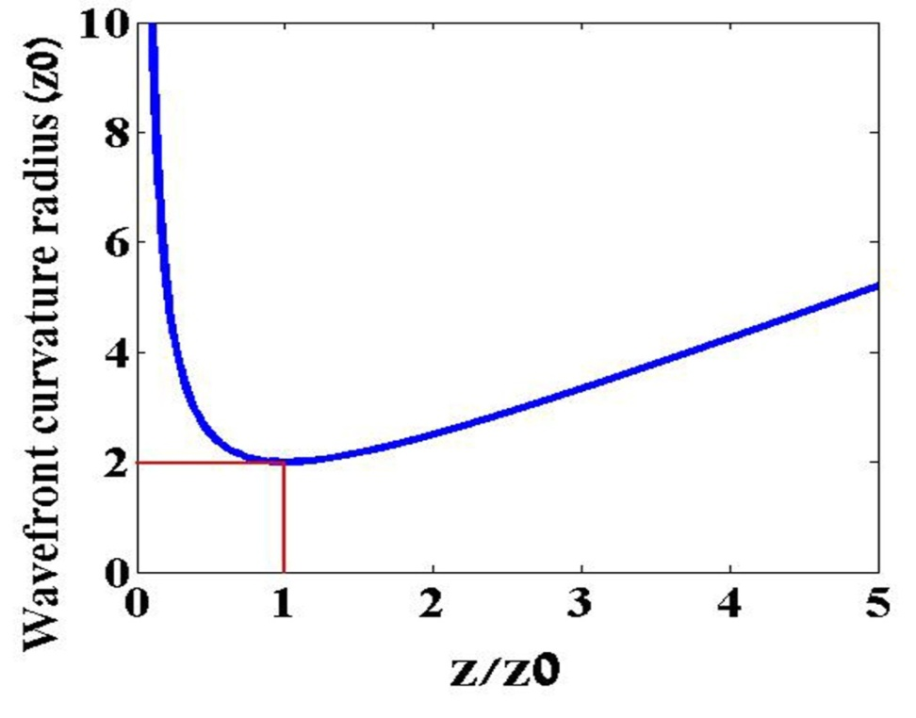
At the origin (z=0) the wavefront curvature radius of the light beam R(z) is infinite representing a plane wave. The radius of the wavefront curvature reaches its minimum value of 2z₀ at the position z = z₀. 2z₀ is known as the confocal range in analogy with the distance between two mirrors in a laser resonator with confocal configuration. In the confocal configuration the focal points of two identical mirrors are coincident allowing each mirror located at the central point of another mirror that corresponds to a distance of 2f (f is the focal length of mirrors) between two mirrors which is equal to the curvature radius of the mirrors.

Slide 41
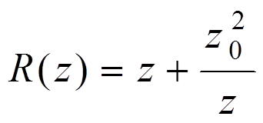
تمرين:
الف) ثابت كنيد كه كمترين شعاع خميدگي جبهه موج براي يك باريكه گاوسي در فاصله ريلي از كمره رخ مي دهد.
show that the minimum of the wave front radius of curvature of a Gaussian beam occurs at a distance equal to Rayleigh length from the beam waist
ب) اين كمترين مقدار براي شعاع خميدگي جبهه موج را حساب كنيد.
Calculate the minimum value of the wave front radius of curvature

Slide 42
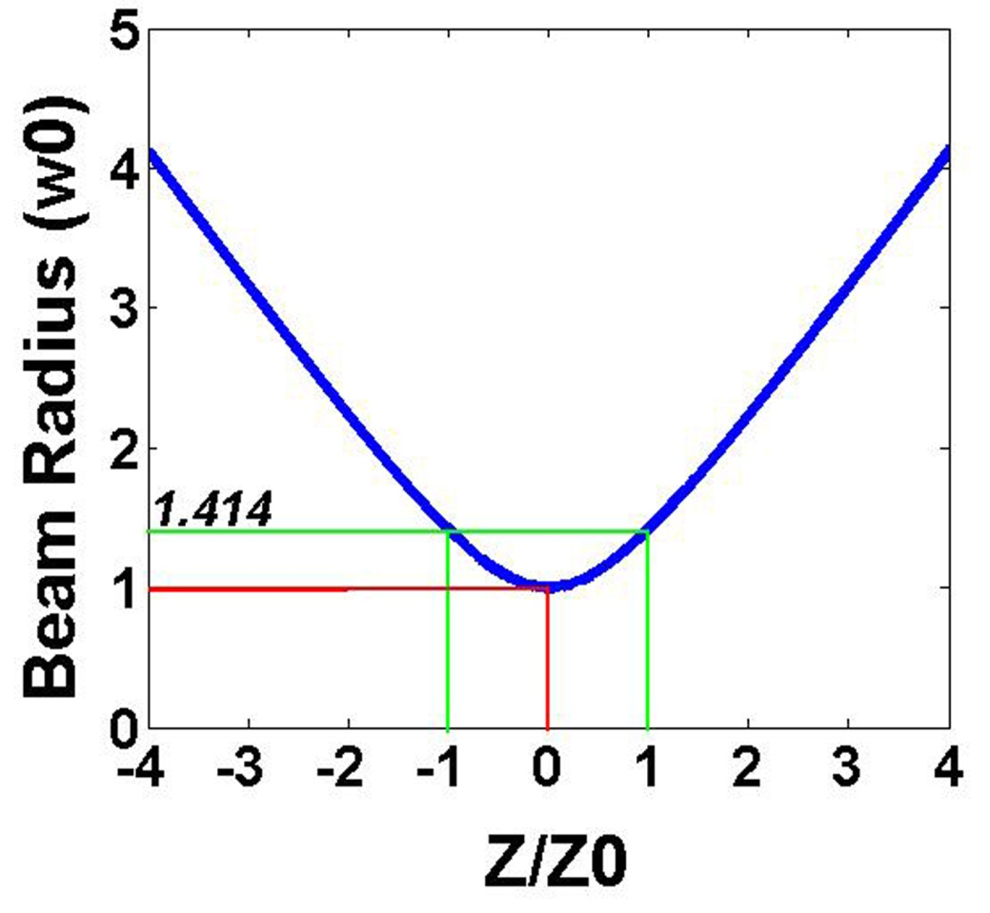
The beam radius plotted versus the distance from the focal plane as the scale of Rayleigh range.
The Rayleigh range is defined as the distance from the beam waist where the beam radius increases by a factor of √2 or correspondingly the intensity decreases by a factor of 2.

Slide 43
مماس بر کناره باریکه در فاصله بسیار دور
Waist of the beam
Beam divergence
θ
کمره

Slide 44
Beam divergence
1- half angle
2- full angle: is twice the half angle:
This angle is defined as the slop of the tangent line to the beam edge far enough from the beam waist
D: the beam waist diameter

Slide 45
تمرين:
قطر پرتو خروجی یک لیزر Nd-YAGمساوی 2 میلی متر است. اگر طول کاواک این لیزر 60 سانتی متر باشد واگرایی پرتو این لیزر چقدر است.
The output beam diameter of a Nd-YAG laser is 2 mm. if the cavity length is 60 cm, then calculate the laser beam divergence.

Slide 46


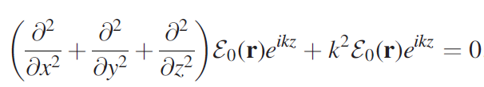
Hermit-Gaussian Beam
مدهای عرضی نوع توزیع شدت تابش در صفحه عمود بر انتشار باریکه لیزر (مقطع باریکه) را تعیین می کند.
با فرض اینکه تابش باریکه لیزری عرضی باشد (TEM) آنگاه حل معادله موج در دستگاه استوانه ای توزیع گاوسی یعنی تقارن استوانه ای را خواهد داد که به مد TEM₀₀ معروف است. حل معادله موج در دستگاه دکارتی پاسخ عمومی تری خواهد داد که به مدهای عرضی هرمیت-گاوسی معروف هستند که البته مد گاوسی را نیز شامل می شود.
معادله هلمهولتز
پاسخ زیر که می تواند نشاندهنده یک باریکه باشد در معادله هلمهولتز صدق می کند.
یعنی داریم:

Slide 47
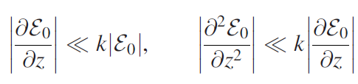

We assume that the variations of and within a distance of the order
of a wavelength in the z direction are negligible, that is,
این تقریب به که به تقریب دامنه آهسته تغییر است منجر می شود که معادله هلمهولتز به صورت زیر تبدیل گردد:
که به آن معادله موج پیرامحوری گویند.

Slide 48
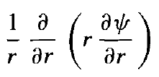

لاپلاسین عرضی در مختصات استوانه ای به صورت زیر است:
و در مختصات دکارتی به صورت زیر:
هرگاه معادله موج پیرامحوری در مختصات استوانه ای حل گردد باریکه گاوسی (مرتبه صفر هرمیت-گاوسی) را می دهد.

Slide 49
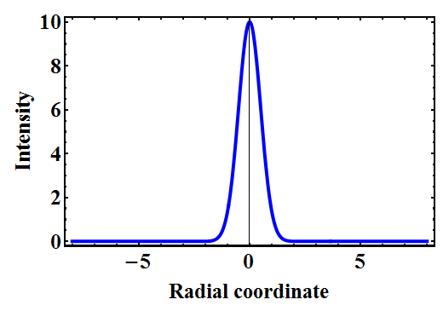
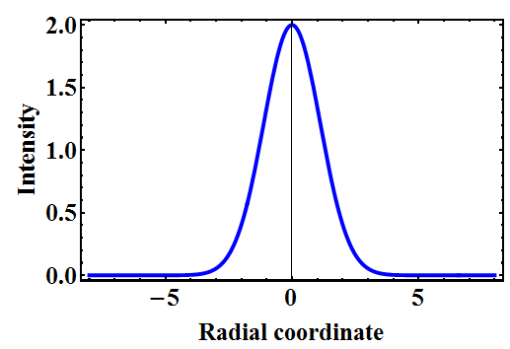
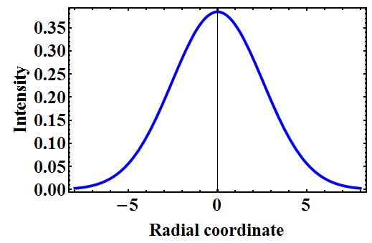
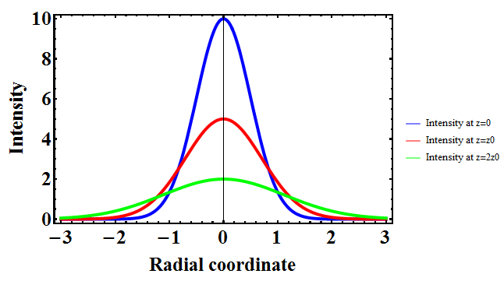

Slide 50
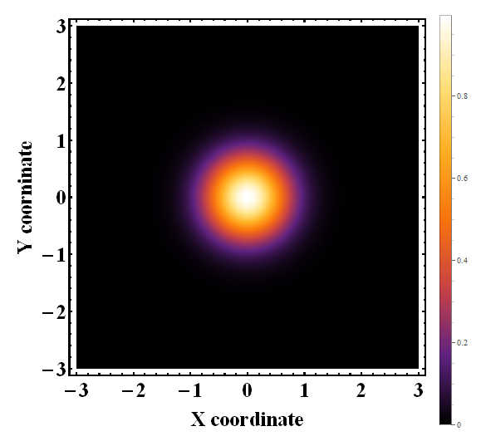
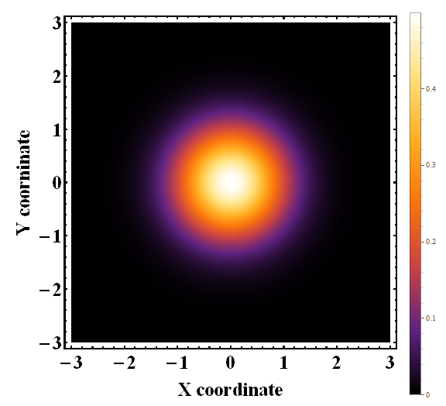
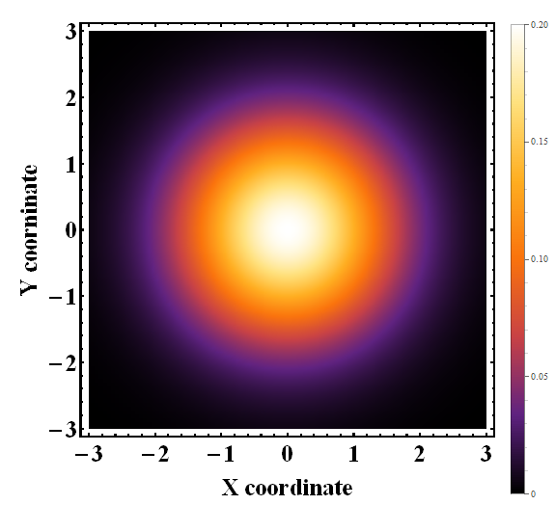

Slide 51
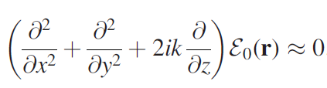
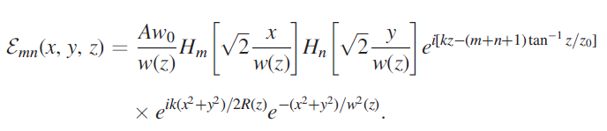
Higher-QRDER TEM MODE
به دلايل مختلف ممكن است كه باريكه ليزري شكل گرفته درون تشديدگر از تقارن استوانه اي برخوردار نباشد. مثلا وجود يك لكه كثيفي در وسط آينه ليزر يا مانعي در وسط تيوب ليزر گازي يا روزنه اي وسط آينه در ليزرهاي خاص .
در اين حالت براي توضيح توزيع شدت فضايي تابش ليزر لازم است معادله موج پیرامحوری در دستگاه مختصات دكارتي حل شود
حل اين معادله منجر به پيدا شدن تابع توزيع فضايي براي ميدان الكتريكي خواهد شد.

Slide 52
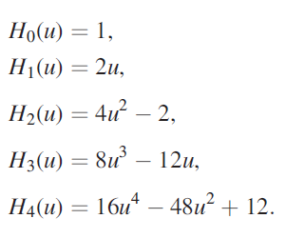
The symbol Hm(u), stands for the Hermite polynomial of order m and argument u and is defined by

Slide 54
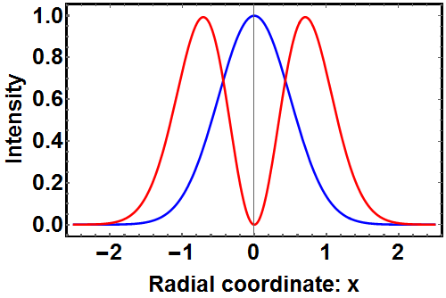

Slide 55
تمرین:
در مد عرضی TEM₁₀ بیشینه شدت در چه فاصله ای در مرکز باریکه رخ می دهد.

Slide 65
ABCD LAW FOR GAUSSIAN BEAMS
The ABCD law relates the complex beam parameters, q₂ of a Gaussian beam at plane 2 to the value q₁ at plane 1 by using the ABCD ray matrix.
No general proof is known there is no known way of stating that it obviously follows from another equation, but its validity for every known optical component is easily established (one component at a time) and thus is established for any combination.
مثال: پارامتر مختلط باریکه را پس از انتشار در یک محیط پیدا کنید:
ماتریس انتقال برای انتشار در یک محیط

Slide 67
چون معکوس پارامتر مختلط باریکه بر حسب شعاع باریکه و شعاع خمیدگی جبهه موج داده می شود رابطه زیر معمولا کاراتر می باشد"
مثال: شعاع باریکه و شعاع خمیدگی جبهه موج را در فاصله z از کمره باریکه حساب کنید.

Slide 69
قسمتهای حقیقی و موهومی دو طرف این معادله با یکدیگر برابر هستند. در نتیجه داریم:

Slide 70
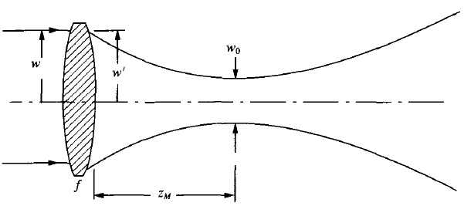
فرض کنیم یک عدسی نازک همگرا در کمره یک باریکه گاوسی قرار گرفته است. این باریکه توسط عدسی همگرا می‌شود. با استفاده از رابطه معروف ABCD می توان شعاع باریکه در نقطه کانونی و مکان کانونی شدن باریکه را محاسبه کرد.
(این محاسبات برای باریکه گاوسی در فاصله بسیار دور از کمره آن که می توان جبهه موج را تخت در نظر گرفت نیز صادق است.)
ماتریس انتقال باریکه در عبور از عدسی نازک f و انتشار در فضا به طول z

Slide 72
برای محاسبه مکانی که شعاع باریکه به کمترین مقدار خود می رسد باید مشتق نسبت به را مساوی صفر قرار دهیم:
(همچنین می توان در مکان کانون، شعاع خمیدگی جبهه موج را مساوی بینهایت در نظر گرفت.)
مشاهده می شود که باریکه در فاصله ای کوتاهتر از فاصله کانونی عدسی کانونی شده است.

Slide 73
برای یک باریکه لیزری با طول رایلی بسیار طولانی:

Slide 74
تمرین:
با توجه به رابطه زیر توضیح دهید چرا ظرفیت یک دیسک Blue Ray از یک دیسک DVD بیشتر است.
چنانچه به جای یک لیزر با طول موج 800 نانومتر از لیزر آبی 400 نانومتری استفاده شود ظرفیت ذخیره داده روی یک دیسک که توسط کامپیوتر write می شود چند برابر افزایش می یابد؟

Slide 75
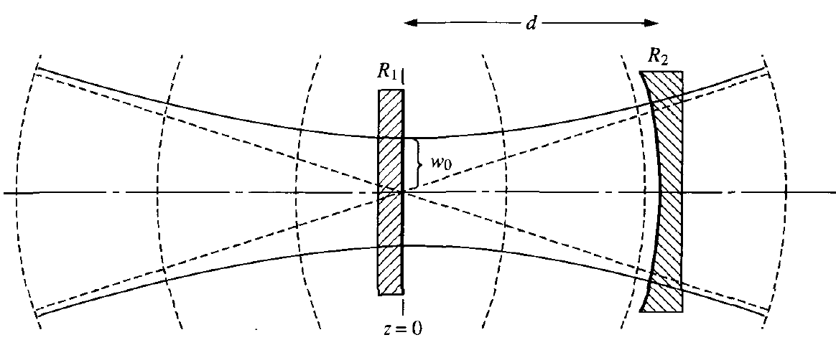
Optical Cavities
اگر شعاع کمره و مکان آن معلوم باشد تمام پارامترهای مربوط به باریکه گاوسی شبیه طول رایلی، شعاع باریکه و شعاع خمیدیگی جبهه موح در هر فاصله ای از کمره قابل محاسبه خواهد بود.
در این فصل می خواهیم ارتباط پارامترهای باریکه لیزری با مشخصات هندسی کاواک (تشدیدگر) مانند شعاع اینه ها و طول کاواک را پیدا کنیم. در یک تشدیگر پایدار که باریکه گاوسی در آن شکل می گیرد شعاع خمیدگی جبهه موج روی آینه ها مساوی شعاع خمیدگی آینه ها است. یعنی سطح اینه یک سطح همفاز را تشکیل می دهد.
فرض کنیم که کاواک از یک اینه تخت (شعاع بینهایت) و یک آینه کاو تشکیل شده است. شرط پایداری برای چنین کاواکی:

Slide 76
یعنی طول چنین کاواکی باید حداکثر مساوی شعاع آینه کاو باشد.
شعاع خمیدگی جبهه موج در کمره بینهایت است پس کمره روی آینه تخت شکل می گیرد. چون شعاع خمیدگی روی آینه کاو نیز به اندازه شعاع آینه است پس میتوان نوشت:
با داشتن طول رایلی می توان شعاع کمره را حساب کرد
با داشتن شعاع کمره و طول رایلی می توان شعاع باریکه لیزری روی آینه کاو (اندازه لکه خروجی لیزر) را محاسبه کرد

Slide 77
مثال: برای کاواکی متشکل از یک آینه تخت و یک آینه کاو با طولی برابر نصف شعاع آینه کاو داریم:
طول رایلی به اندازه طول کاواک است. یعنی آینه کاو در فاصله رایلی از آینه تخت (محل کمره) قرار دارد پس لزوما شعاع باریکه روی این آینه برابر شعاع کمره خواهد بود.

Slide 78
مثال: برای مثال قبلی چنانچه شعاع آینه کاو 2 متر و لیزر از نوع نئودیمیم-یگ باشد پارامترهای باریکه را حساب کنید:

Slide 79
the wave front radius of curvature
the beam radius
the beam waist radius
the Rayleigh range (length)
the propagation phase variation

Slide 80
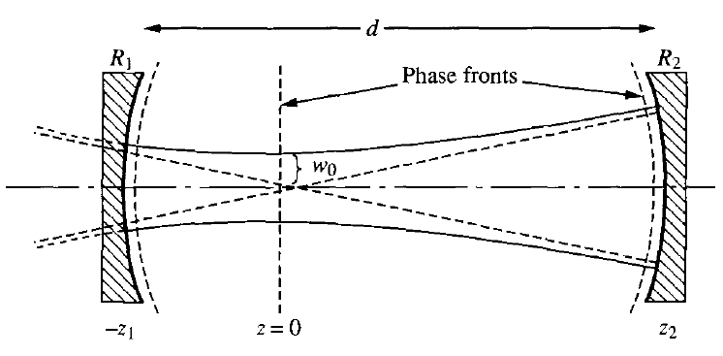
برای حالت عام که کاواک از دو آینه کروی تشکیل شده نیز می توان مکان کمره و شعاع کمره و سپس اندازه لکه روی آینه ها را حساب کرد. مبنای این محاسبات همان فرض قبلی است که برای یک رزوناتور پایدار شعاع خمیدگی باریکه روی آینه ها مساوی شعاع آینه ها است.
در این حالت کلی مکان کمره یعنی مبدا محور z نامعلوم است. داده های مسئله شعاع دو آینه و طول کاواک است طوریکه می توان نوشت:

Slide 82
کاواک یک لیزر Nd-YAG از دو آینه کاو با شعاعهای 1 متر و 2 متر تشکیل شده است.
اگر طول کاواک 80 سانتی متر باشد اندازه لکه های لیزری روی دو آینه را حساب کنید.

Slide 83
تمرین: اندازه لکه های لیزری روی آینه های کاواک را بر حسب شعاع آینه ها، طول کاواک و طول موج لیزر حساب کنید. محاسبات جبری را نشان دهید.

Slide 84
مثال: کاواک یک لیزر نئودیمیم – یگ دارای دو آینه با شعاعهای 1 و 2 متر است. اگر طول کاواک 60 سانتی متر باشد. موقعیت کمره، شعاع کمره و طول رایلی را حساب کنید. اگر آینه 2 آینه خروجی لیزر باشد قطر پرتو خروجی لیزر را حساب کنید.

Slide 85
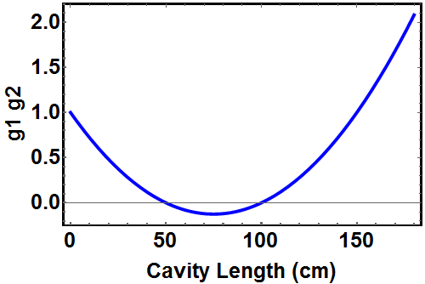
با فرض مشاهده می گردد که وقتی طول کاواک کمتر از 50 سانتیمتر است حاصلضرب مقداری بین صفر و یک است (کاواک پایدار) . هرگاه طول کاواک بین 50 تا 100 سانتی متر انتخاب گردد حاصلضرب کمتر از صفر می شود (کاواک ناپایدار). هرگاه طول کاواک بین 100 تا 150 سانتی متر
انتخاب گردد حاصلضرب بین بین صفر و یک است (کاواک پایدار) و هرگاه طول کاواک بیش از 150 سانتیمتر انتخاب گردد حاصلضرب بیش از یک خواهد بود (کاواک ناپایدار).

Slide 86
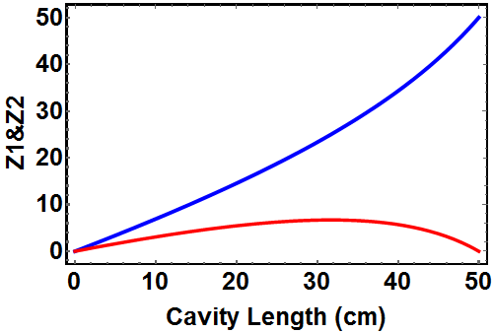
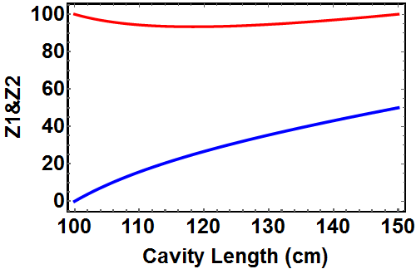
با فرض:
فاصله کمره تا آینه های شماره 1 (پشت) و شماره 2 (جلو) برای طول کاواک
فاصله کمره تا آینه های شماره 1 (پشت) و شماره 2 (جلو) برای طول کاواک

Slide 87
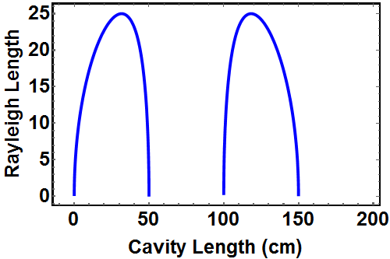
با فرض:
طول رایلی که در دو ناحیه پایداری
مقدار حقیقی دارد و در نواحی ناپایدار کاواک مقدار حقیقی ندارد.

Slide 88
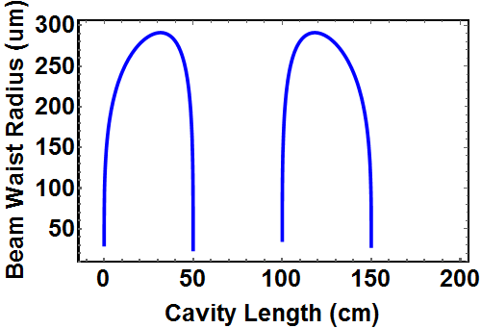
با فرض:
شعاع کمره باریکه لیزری که در دو ناحیه پایداری
مقدار حقیقی دارد و در نواحی ناپایدار کاواک مقدار حقیقی ندارد.

Slide 89
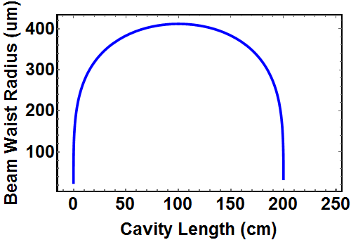
با فرض:
شعاع کمره باریکه لیزری که در ناحیه پایداری
مقدار حقیقی دارد و در نواحی ناپایدار کاواک مقدار حقیقی ندارد.

Slide 90


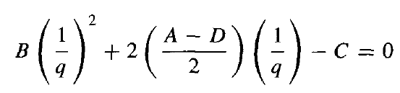

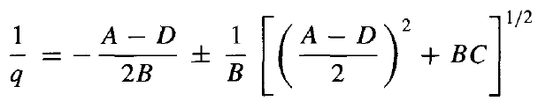
APPLICATION OF THE ABCD LAW TO CAVITIES
با فرض اینکه مدهای ویژه شکل گرفته درون یک کاوک اپتیکی پایدار مدهای هرمیت – گاوسی هستند پس پارامتر مختلط باریکه پس از دور کامل درون کاواک به مقدار اولیه خود می رسد. یعنی:
قانون ABCD برای تبدیل پارامتر مختلط باریکه در یک دور کامل به صورت زیر خواهد بود که A,B,C,D عناصر ماتریس انتقال برای یک دور کامل خواهند بود.

Slide 91

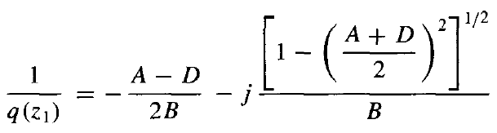
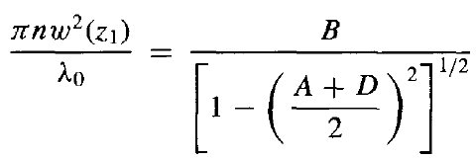

با توجه به اینکه داریم:
رابطه قبلی را می توان به صورت مختلط زیر نوشت که قسمت حقیقی آن مرتبط با شعاع خمیدگی جبهه موج و قسمت موهومی مرتبط با شعاع باریکه است
+
پس با داشتن ماتریس انتقال پرتو در یک دور کامل می توان شعاع خمیدگی جبهه موج وشعاع باریکه را در هر مکان درون کاواک پیدا کرد.

Slide 92
برای رزوناتور شکل مقابل اگر صفحع ورودی را روی آینه 2 فرض کنیم آنگاه ماتریس انتقال برای یک دور کامل M خواهد بود.

Slide 93
برای رزوناتور شکل مقابل اگر صفحه ورودی را روی کمره فرض کنید آنگاه ماتریس انتقال برای یک دور کامل به دست آورده و شعاع خمیدگی جبهه موج و شعاع باریکه را حساب کنید.

Slide 94
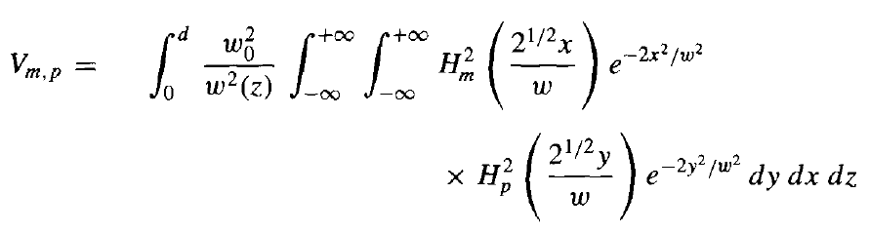
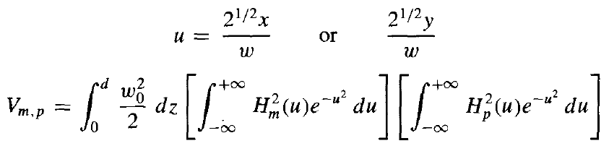
MODE VOLUME IN STABLE RESONATORS
حجم مدهای هرمیت-گاوسی در یک کاواک پایدار
انتگرال فضایی توزیع شدت مدهای هرمیت – گاوسی حجم این مدها را میدهد.
راستای طولی محدوده انتگرال گیری طول محیط فعال است و در راستای عرضی از منفی تا مثبت بینهایت توزیع گاوسی گسترده است.

Slide 95


با توجه با رابطه زیر:
حجم مد هرمیت گاوسی
هرچقدر حجم مد بیشتر باشد اتمهای بیشتری از ماده فعال در عمل لیز شرکت کرده و توان خروجی لیزر بیشتر خواهد بود.
طبق این رابطه راههای افزایش حجم مد به قرار زیر است:
1- افزایش طول کاواک که البته محدودیت فنی دارد و مثلا نمی تواند لیزری با طول 10 متر ساخت.
2- افزایش مرتبه مدها. مثلا حجم مد چهار برابر حجم مد اصلی است. منتها باید توجه کرد که با این کار ضریب کیفیت باریکه کاهش یافته و نمی توان آن را در یک لکه کوچک کانونی کرد. یعنی لیزر توان بیشتری در اختیار می گذارد لیکن به علت بزرگ بودن لکه لیزری در کانون، شدت لیزر به عنوان پارامتر اصلی کارایی لیزر در برش و جوشکاری، قابل افزایش نیست.

Slide 96
حجم مد عرضی TEM₂₂ چند برابر حجم مد TEM₁₁ است.

